Slide 1
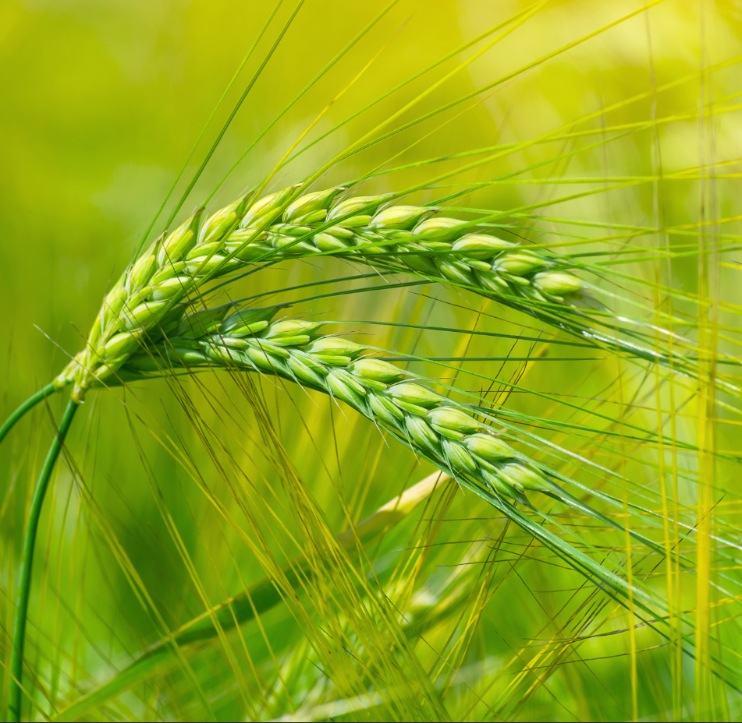
O papel do silício nas plantas
Vladimir Matychenkov, Doutor em Ciências Biológicas
Instituto de Problemas Fundamentais da Biologia, Academia de Ciências da Rússia

Slide 2
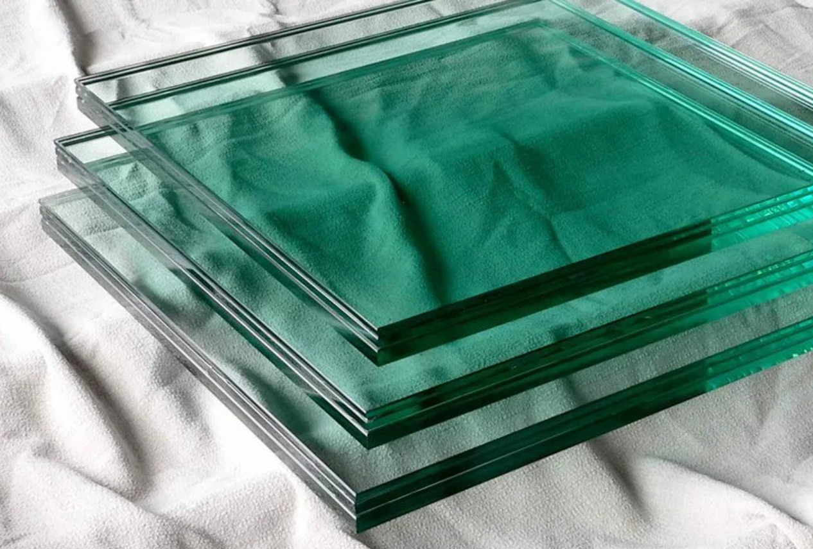
O silício na natureza
MOBILIDADE RELATIVA DOS ELEMENTOS DURANTE A METEORIZAÇÃO
(DE ACORDO COM A CLASSIFICAÇÃO DE POLYNOV)
50
Lixiviação intensa:
Cl, Br, I, S
40
Lixiviação fraca:
Ca, Na, K, Mg
30
Porcentagem em massa na crosta terrestre
Oxigénio
Mobilidade:
20
Silício
Alumínio
Si, P, Mn
10
Ferro
Cálcio
Sódio
Magnésio
Potássio
Baixa mobilidade:
Fe, Al, Ti
0
Oito elementos mais abundates
Falta de mobilidade:
SiO₂ (quartzo)
2

Slide 3
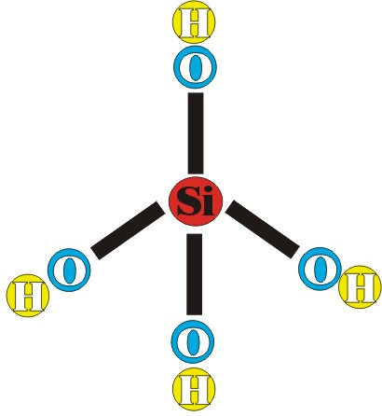
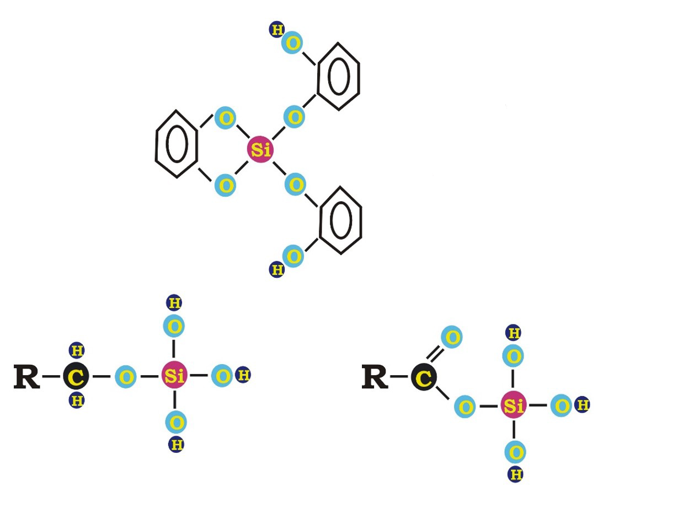
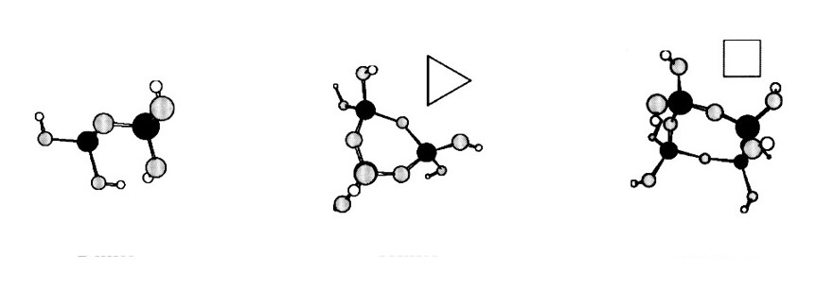
Formas ativas de silício na natureza
Ácido polissilícico
Oligómeros de ácido silícico
Compostos de organosilício
Ácido monossilícico
(ácido ortosilícico)
H₄SiO₄
Dímero
Trímero
Tetrámero
3

Slide 4
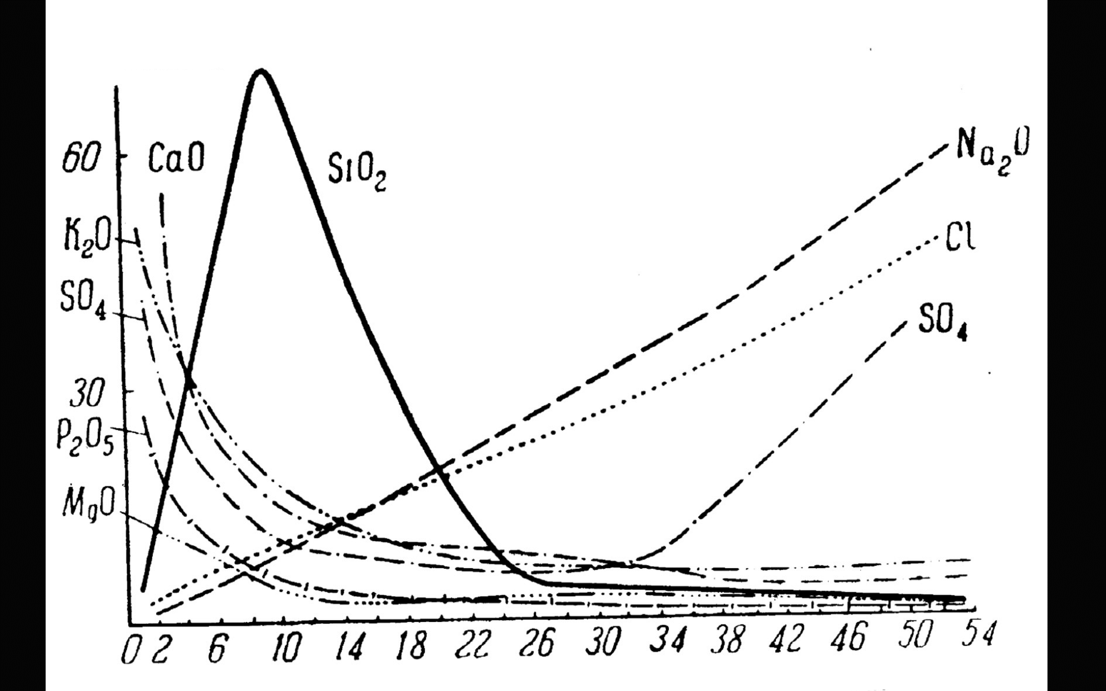
Absorção de silício pelas plantas
Composição elementar total das cinzas de plantas (plantas cultivadas - cor verde)
Absorção de nutrientes (kg/ha) de arroz com rendimento de grãos de 5 toneladas/ha (ELISA, 1992).
% de cinzas
% de cinzas nas plantas
4

Slide 5
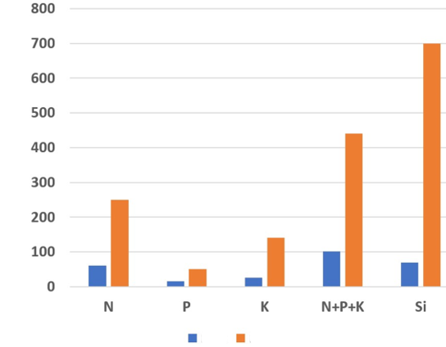
Lixiviação de silício de solos cultivados
Cerca de 210 a 220 milhões de toneladas de silício disponível para as plantas são lixiviadas dos solos a cada ano.
As culturas assimilam entre 70 e 700 kg de silício por hectárea.
Isso leva à meteorização acelerada de minerais, à despolimerização de ácidos polissilícicos, ao comportamento alterado de P, Al, metais pesados, Fe e Mn, à degradação de compostos húmicos no solo, ao aumento dos processos de erosão, à redução da população microbiana e à redução da entrada de silício nas plantas.
Lixiviação do solo, kg/ha
min.
máx.
5

Slide 6
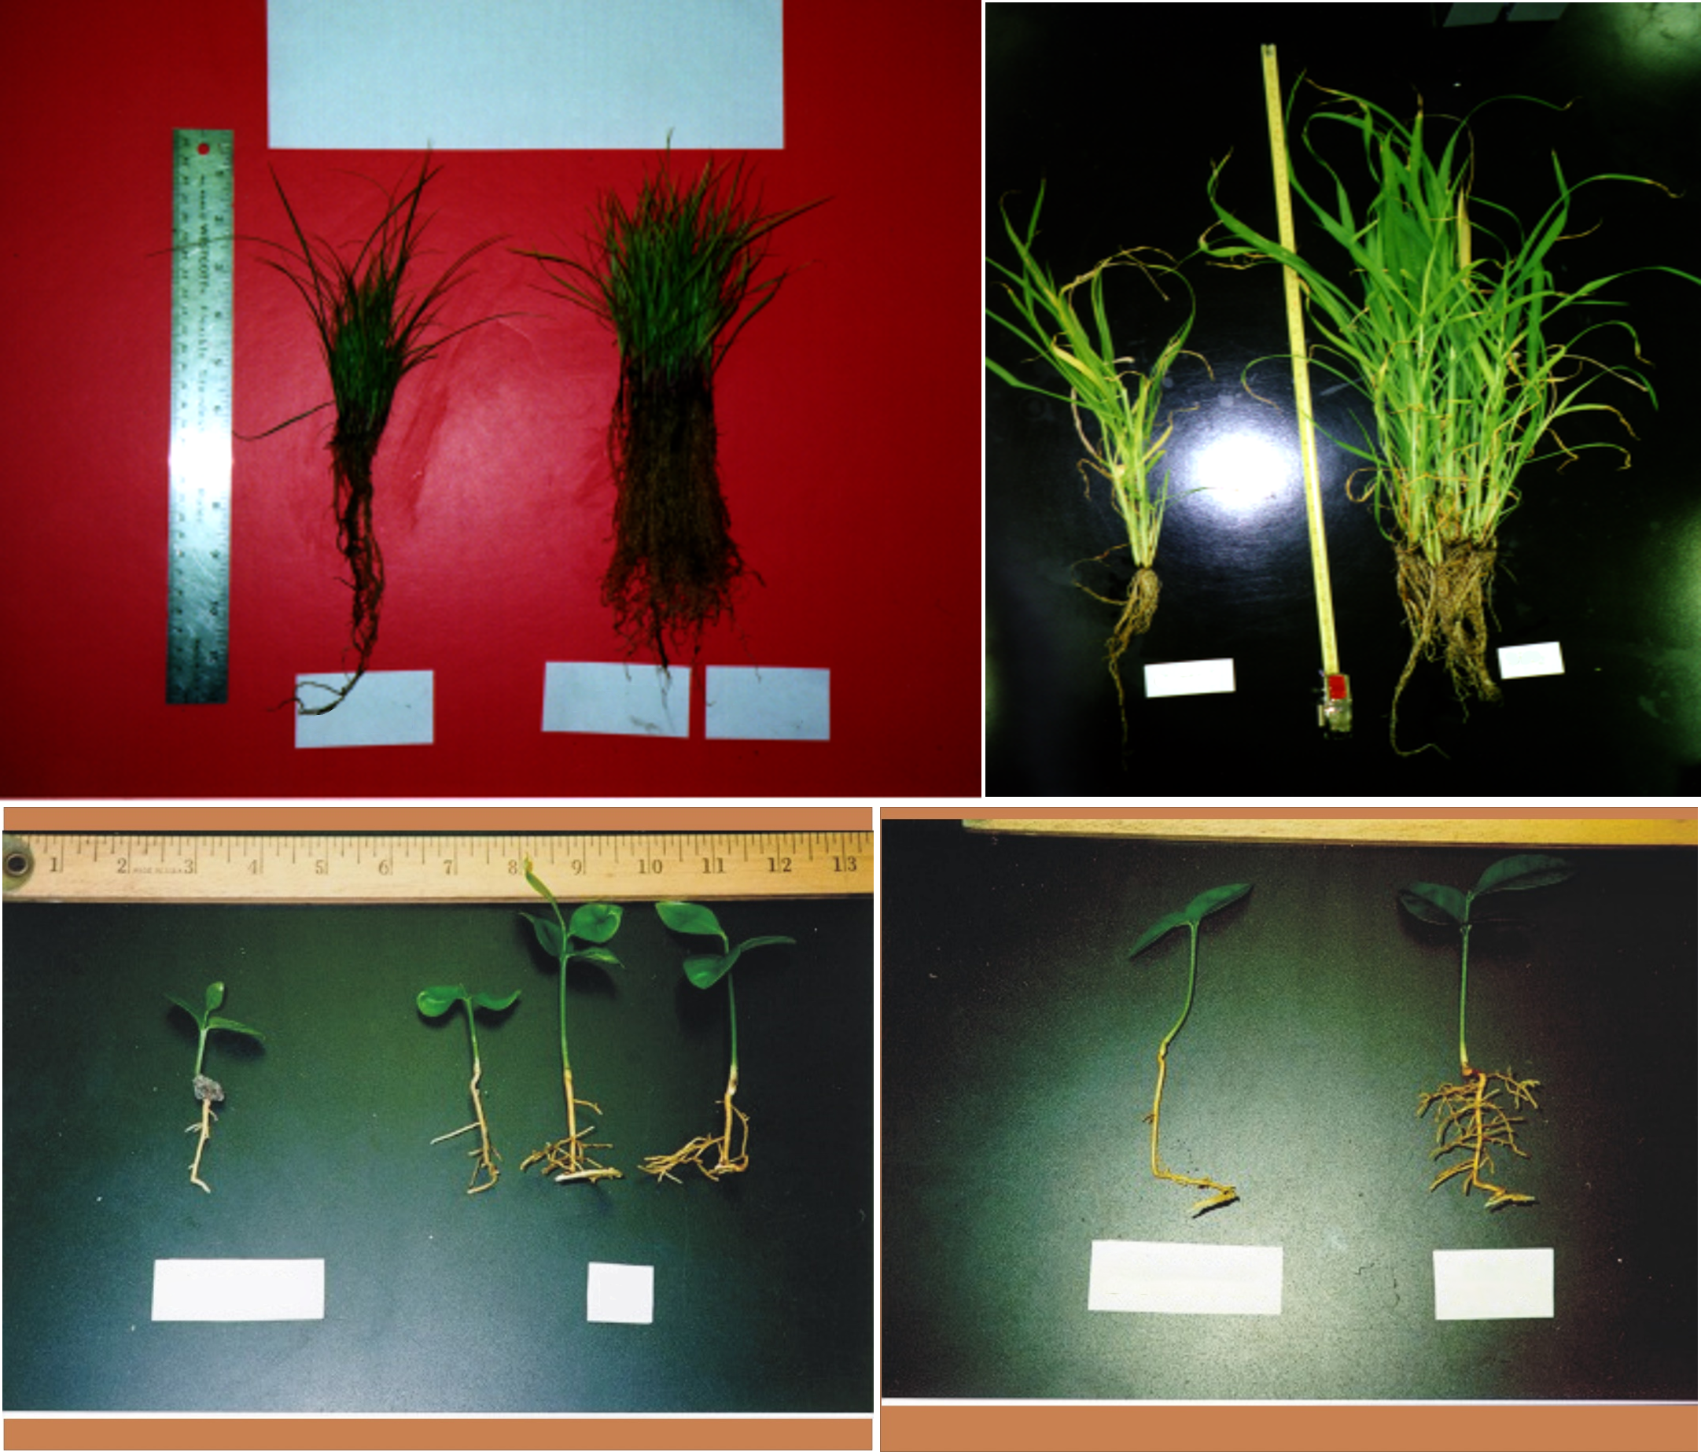
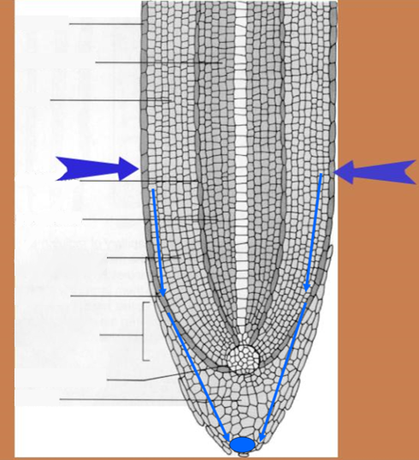
Silício e formação do sistema radicular
Native entisol (série Pompano)
05/10/00
epiderme
tecido vascular
córtex
endoderme
Pro-Sil
4 toneladas/ha
Controle
SiO₂
procâmbio
Controle
meristema principal
protoderme
meristema apical
centro de repouso
Controle
Si
Controle
SiO₂
coifa
6

Slide 7
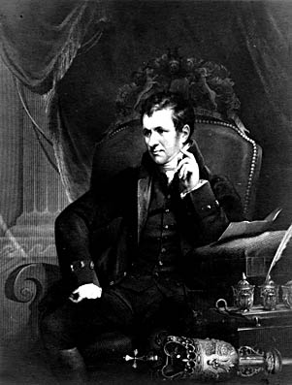
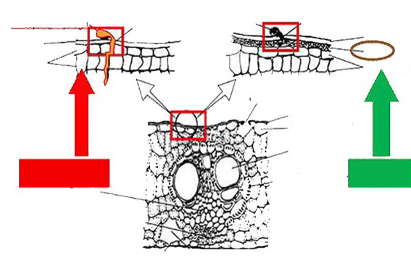
O papel do silício na proteção mecânica das plantas
Sir Humphrey Davy (1778-1829), cientista da Grã-Bretanha.
"A epiderme das plantas, que contém silício, fornece suporte, protege o córtex contra danos causados por insetos e parece fazer parte da estrutura dessas plantas vulneráveis (cereais e cavalinhas), de forma análoga à função desempenhada pela concha dos crustáceos no reino animal." Elementos de Química Estrutural (1814).
esporo de fungo
hifa
esporo de fungo
hifa
cutícula
cutícula
epiderme
SiO₂
epiderme
estoma
cutícula
epiderme
xilema
Sem aplicação de Si
Com a aplicação de Si
floema
7

Slide 8
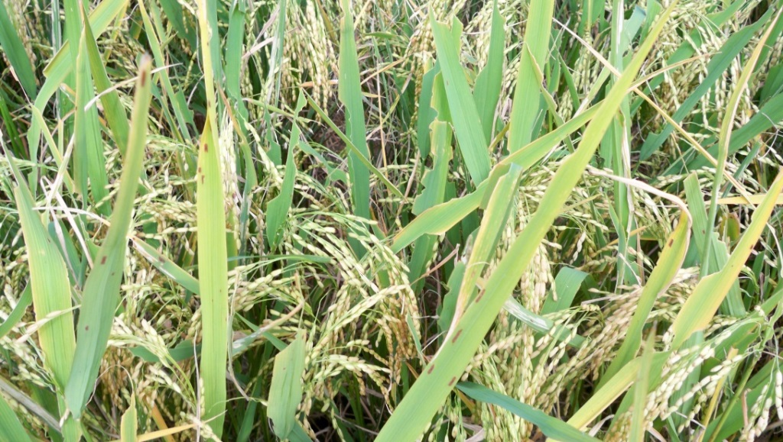
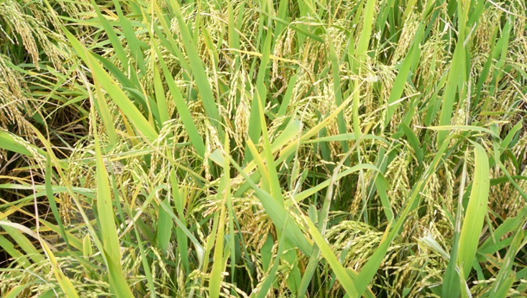
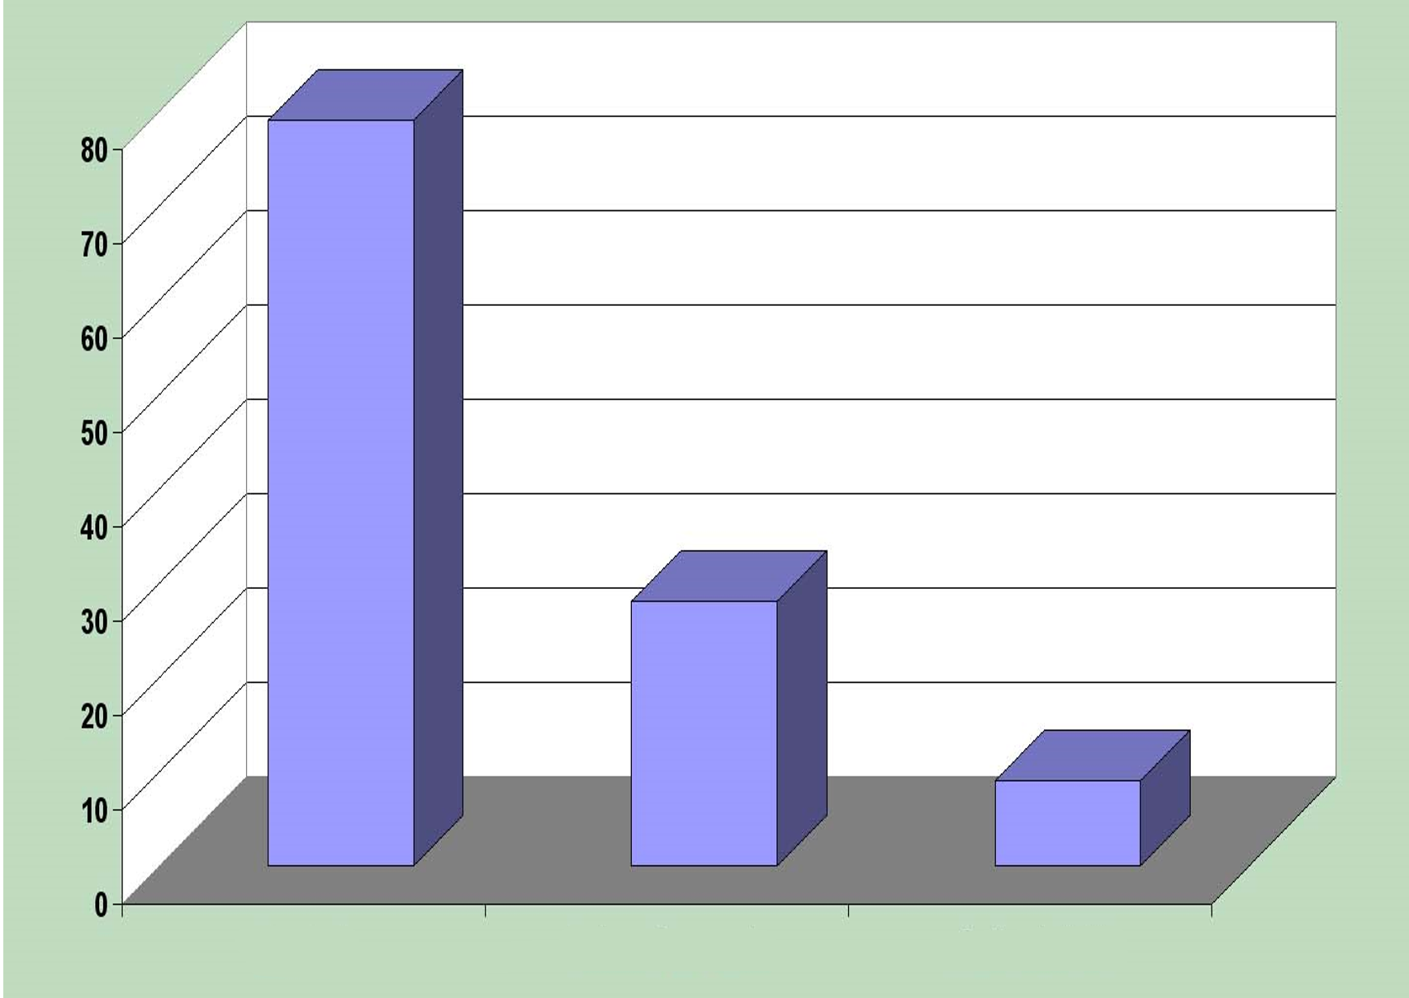
O papel do silício na proteção contra estresses bióticos
Efeito do Actara (Syngenta) (pesticida) e do Ecosil no número de folhas infestadas de couve-flor (pulgões)
Controle
Ácido monossilícico
Diminuição
Doenças
10,2–11,6 %
3,5-4,0 %
2,9 vezes!
Danos causados por insectos
20,3–21,4 %
9,8–10,4 %
2,1 vezes!
% de folhas afetadas
Controle
Actara (Syngenta)
Silício ativado
8

Slide 9
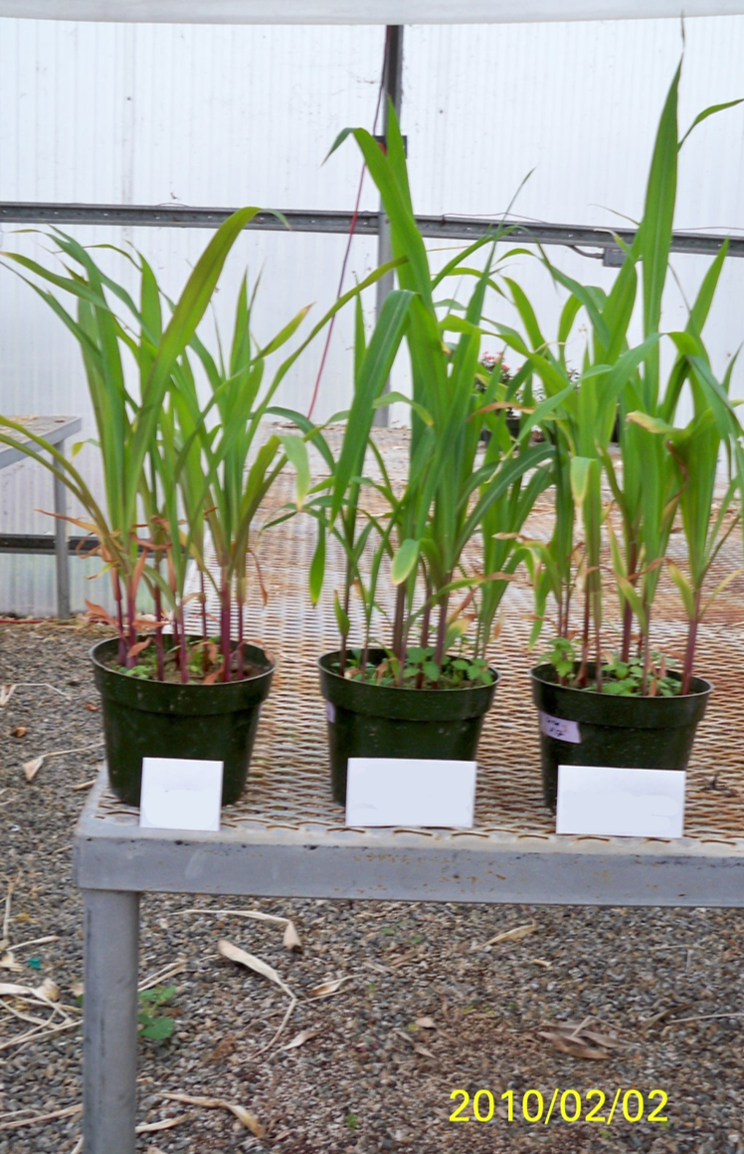
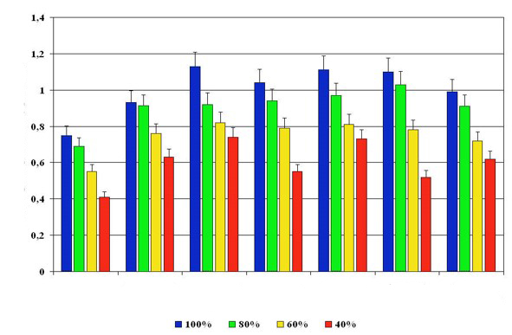
Silício e tolerância à seca
Peso médio de 10 plantas secas, g
Controle
100 %
Silício natural
60 %
Silício natural
80 %
Controle
SiO₂ 1000 kg/ha
SiO₂ 2000 kg/ha
DE 1000 kg/ha
DE 2000 kg/ha
Diluição de Zam-Sil 1000
Diluição de Zam-Sil 5000
Ácido monossilícico
9

Slide 10
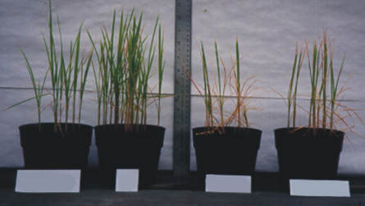
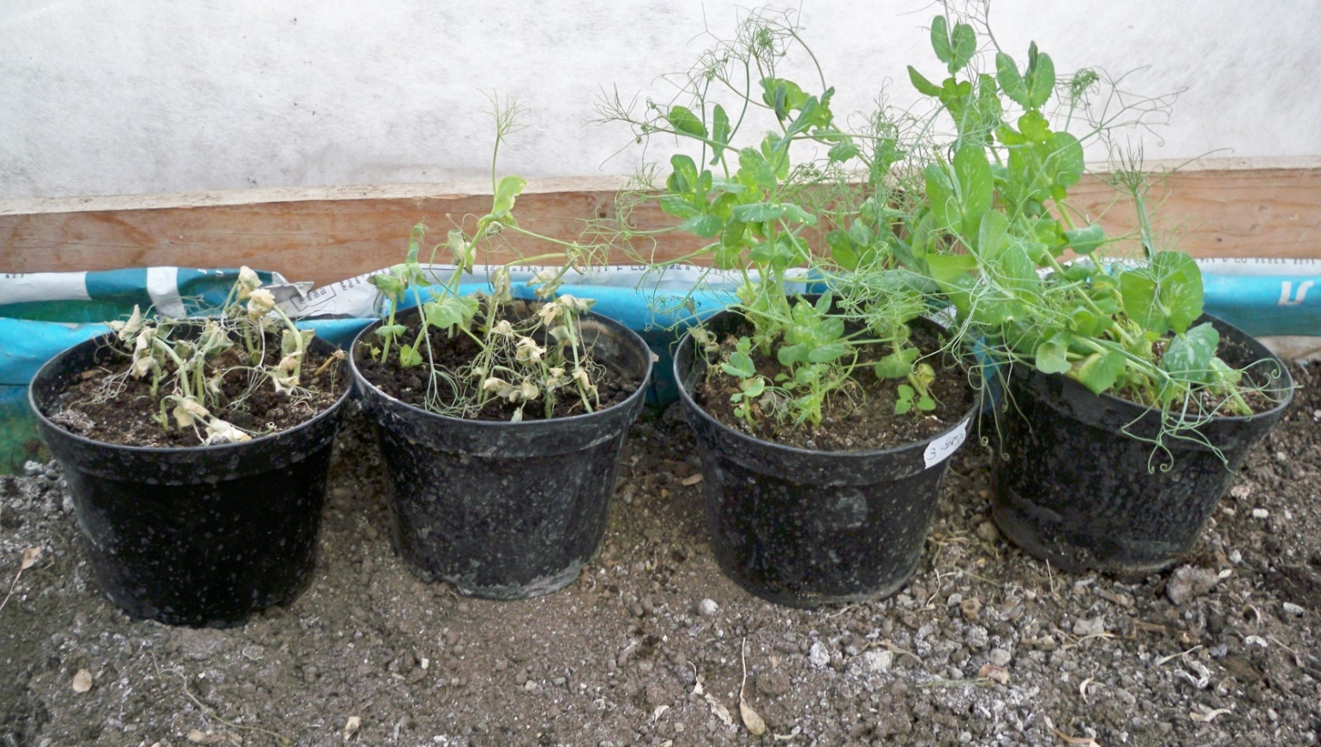
Resistência ao silício e ao sal
Controle
Si
NaCl
NaCl + Si
Si
Si + quitosano
10

Slide 11
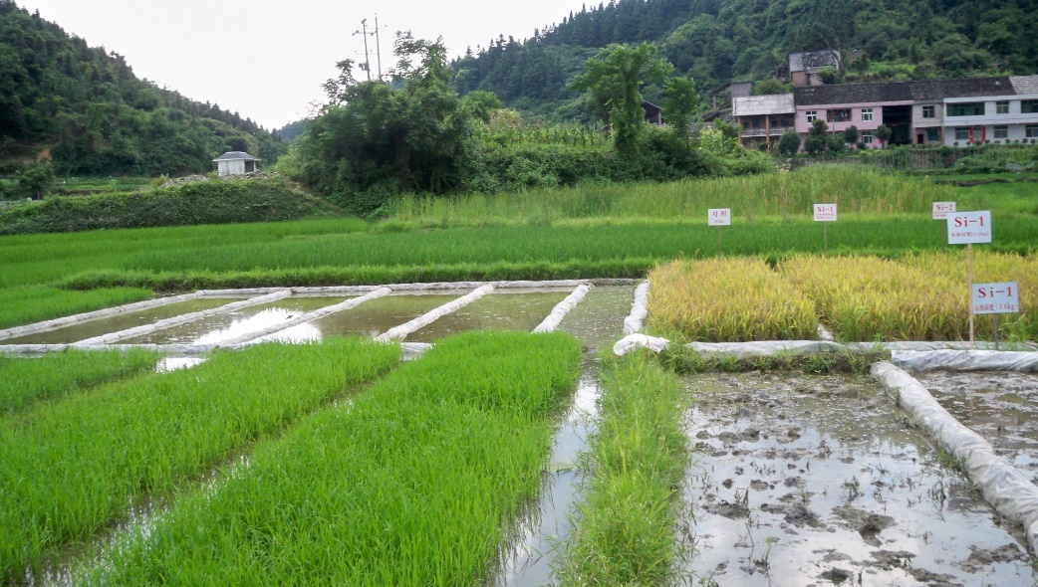
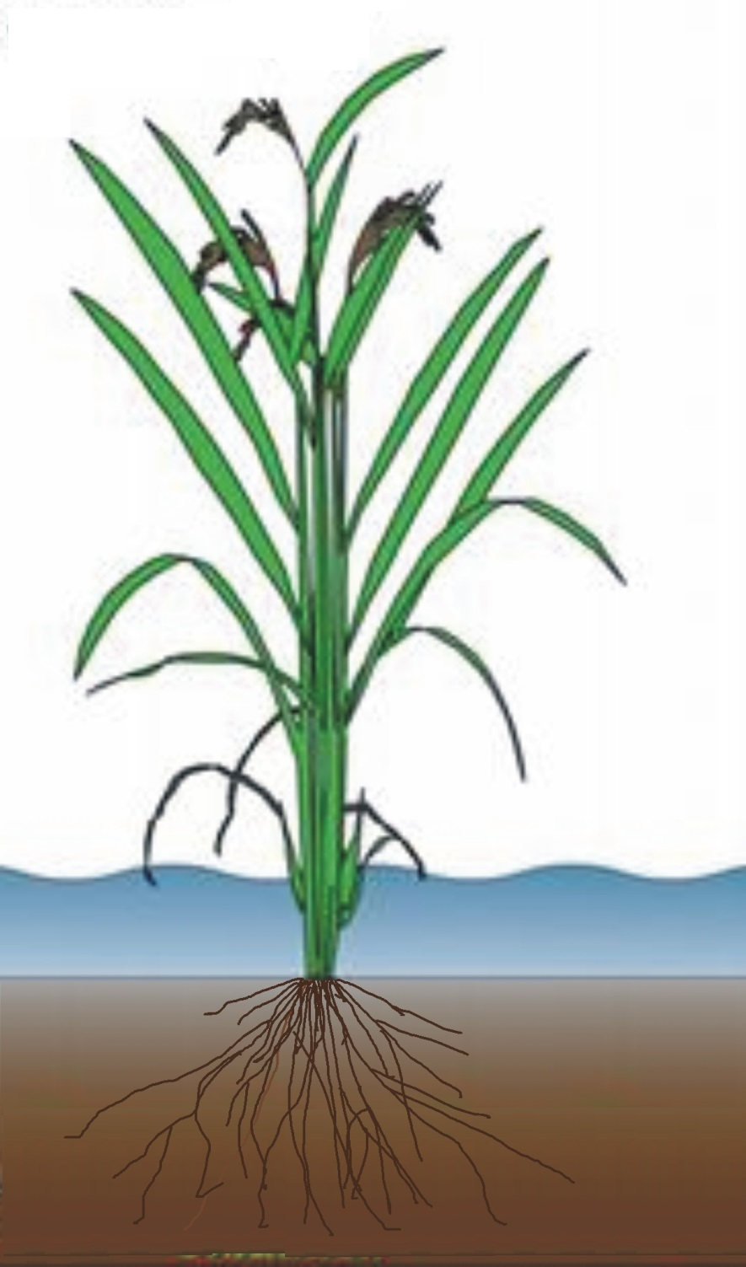
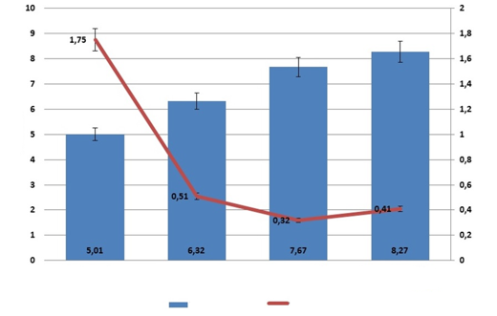
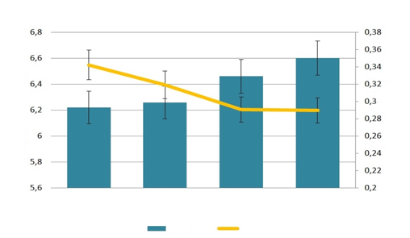
Silício, metais pesados e outros poluentes
Reações no sistema solo-planta
Adsorção no solo: 10-15 %;
Deposição nas raízes: 45-55 %;
Redução do transporte de Cd na via apoplástica: 30-35%;
Redução do transporte de Cd na via simplástica: 5-10 %
Rendimento, toneladas/ha
Cd no grão, mg/kg
Controle
Cal + produto Elkem А
GFTM + cal + produto Elkem A
GFTM + cal + produto Elkem A + Ecosil
Rendimento
Cd em grãos
Sítio de Yong Xing
Rendimento do arroz, toneladas/ha
As no arroz, mg/kg
Controle
Elkem Advanced (1,6 kg)
Elkem Advanced (0,6 kg)
Silte + Ecosil
Rendimento
As no arroz
11

Slide 12
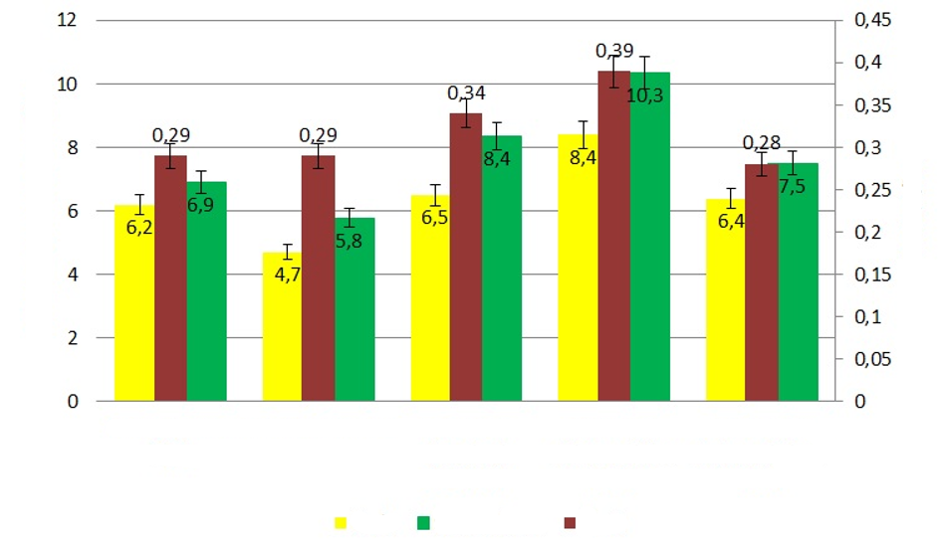
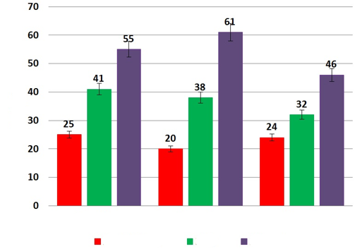
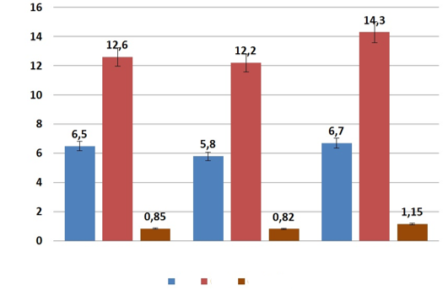
Efeito dos fertilizantes de silício na produtividade biológica das culturas
Efeito dos fertilizantes de silício no rendimento do arroz com aplicação reduzida de NPK
Comparação do uso de fertilizantes NPK e organossilício
Rendimento, toneladas/ha
Grãos e folhas + caule, toneladas/ha
Raízes, toneladas/ha
Tomates
Pepinos
Pimenta
Sem fertilizantes
NPK
Natural
Controle 100%
NPK
Controle 70 % NPK
70 % NPK + Si padrão + Ecosil
70 % NPK + Si melhorado + Ecosil
70 % NPK + silte ativo + Ecosil
pH, CEC, Corg
Grãos
Folhas + caule
Raiz
Sem fertilizantes
NPK
Natural
pH
CEC
Corg, %
12

Slide 13
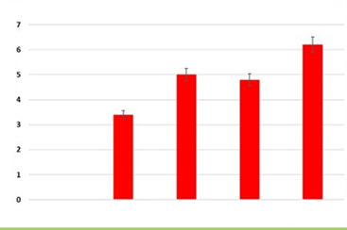
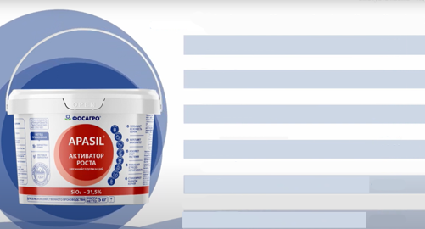
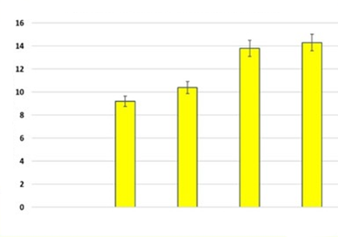
Bioestimulantes à base de silício
Um bioestimulante é uma substância ou microrganismo que, quando aplicado a sementes, plantas ou à rizosfera, estimula processos naturais para aumentar ou melhorar a absorção de nutrientes, a eficiência do uso de nutrientes, a resistência ao estresse abiótico ou a qualidade e o rendimento da cultura (Lei de Melhoria Agrícola de 2018, EUA).
Teor de ascorbato peroxidase nas folhas de trigo
Ascorbato peroxidase, mmol/g peso bruto
quitosana,
ácidos húmicos e ácidos fúlvicos,
hidrolisados de proteínas,
fosfitos,
extratos de algas marinhas,
silicone,
micorrizas arbusculares,
rizobactérias que promovem o crescimento das plantas,
Trichoderma spp.
Efeito máximo ao usar o produto Apasil
Trigo de inverno | + 26 %
Trigo de primavera | + 22 %
Cevada | + 23 %
Colza | + 136 % (seca)
Batatas | + 24 %
Tomates | + 28 %
Beterraba | + 11 %
Cenouras | + 7 %
Uvas | + 84 %
Pêssegos | + 32 %
Maçãs | + 16 %
Controle
Controle + estresse
Ácido monossilícico
Ácido monossilícico + estresse
Teor de guaiacolperoxidase nas folhas de trigo
Guaiacol peroxidase, mmol/g peso bruto
Controle
Controle + estresse
Ácido monossilícico
Ácido monossilícico + estresse
13

Slide 14
Conclusões
O ciclo biogeoquímico do silício é um dos ciclos mais intensos entre o solo e a planta.
As plantas só podem assimilar ácidos monossilícicos (oligómeros?).
As culturas absorvem o silício do solo (em quantidades que variam de 70 a 700 kg/ha) e, sem o uso de fertilizantes de silício, começa a degradação do solo.
A principal função do silício é proteger as plantas de estresses bióticos e abióticos.
São conhecidos vários mecanismos para o efeito do silício nas plantas cultivadas.
A aplicação de produtos com alto teor de silício permite melhorar a formação do sistema radicular, bem como proteger as plantas contra estresses bióticos e abióticos.
Hoje em dia, o tipo mais promissor de agroquímicos são os bioestimulantes, que ativam o sistema imunológico natural das plantas.
14

Slide 15
Obrigado por sua atenção!

